Slide 1
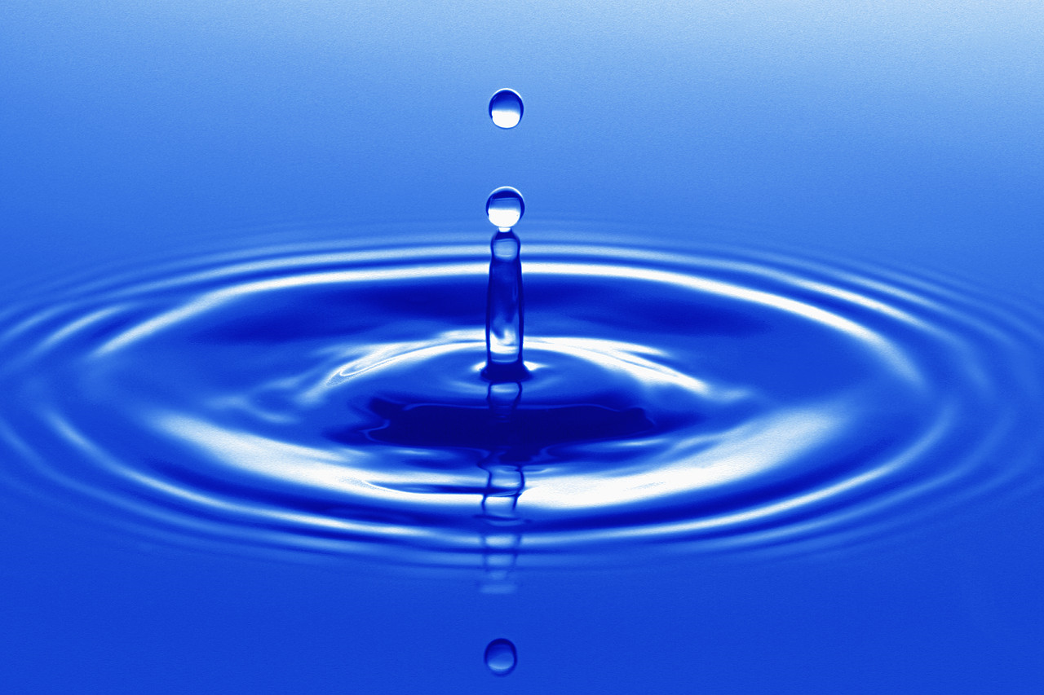
«Важнейшие представители бинарных соединений – оксиды и летучие водородные соединения».
МБОУ Глазуновская средняя школа
Орловская область
Учитель высшей квалификационной категории
Воронина Н. Н.

Slide 2
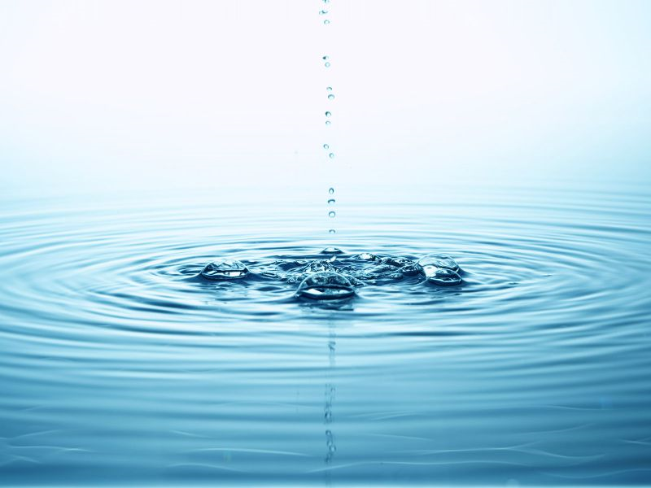
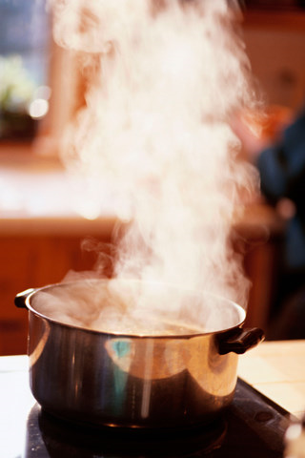
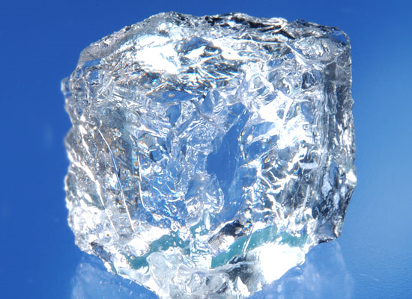
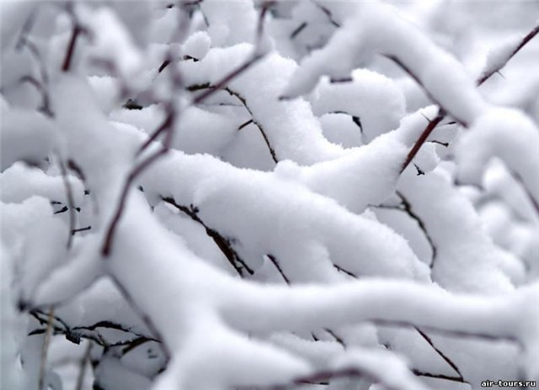
Н2О - вода

Slide 3
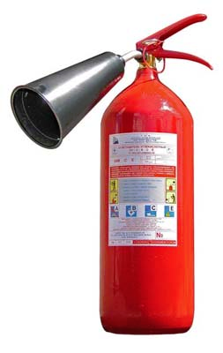
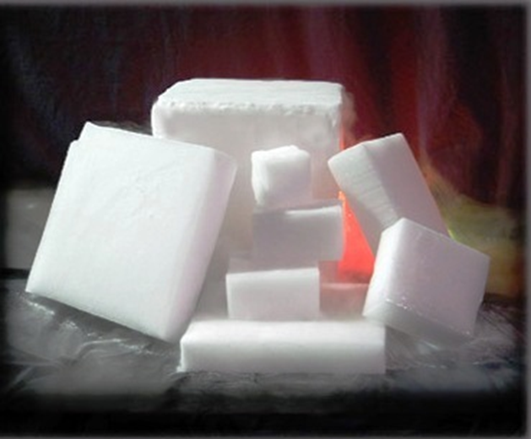

СО2 углекислый газ
СУХОЙ ЛЁД

Slide 4
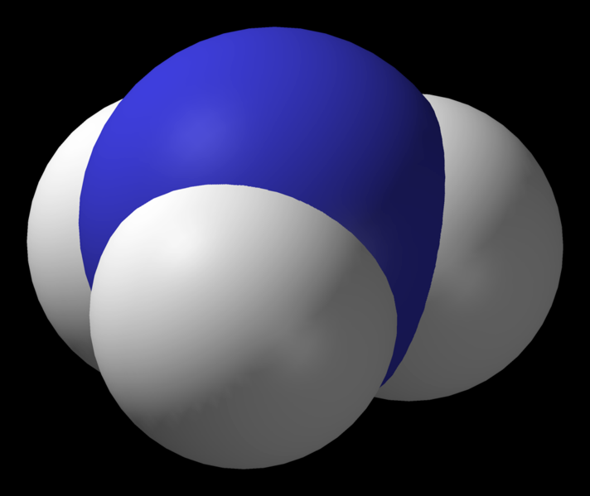
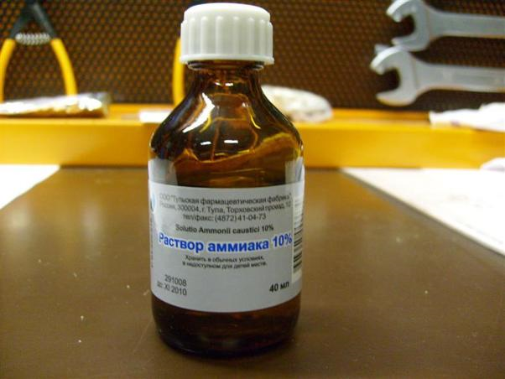
NH3 аммиак.

Slide 5
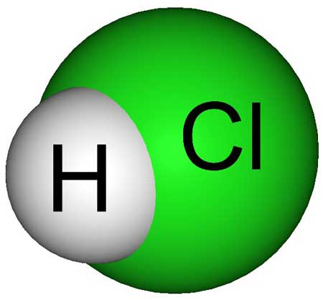
HCL хлороводород.
Бесцветный газ.
Тяжелее воздуха.
Хорошо растворяется в воде.
Раствор хлороводорода в
воде – соляная кислота,
дымящаяся на воздухе.
Содержится в желудочном соке.

Slide 6
SiO2 оксид кремния.
Необходим для жизни растений и животных. Придаёт прочность стеблям растений и защитным покровам животных. Благодаря ему тростники, камыши стоят прочно, а листья осоки режут как ножи. Чешуя рыб, панцири насекомых, крылья бабочек, перья птиц и шерсть животных прочны, т.к. содержат кремнезём. В природе он существует в виде минералов.

Slide 7
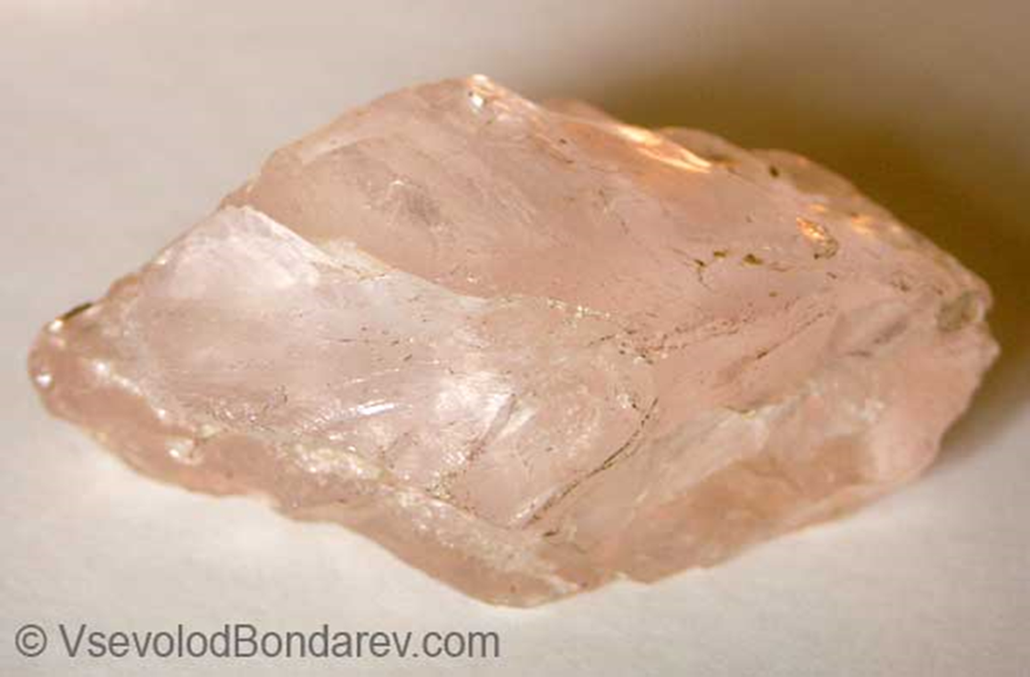
SiO2 оксид кремния.
Розовый кварц или природный кремнезём.

Slide 8
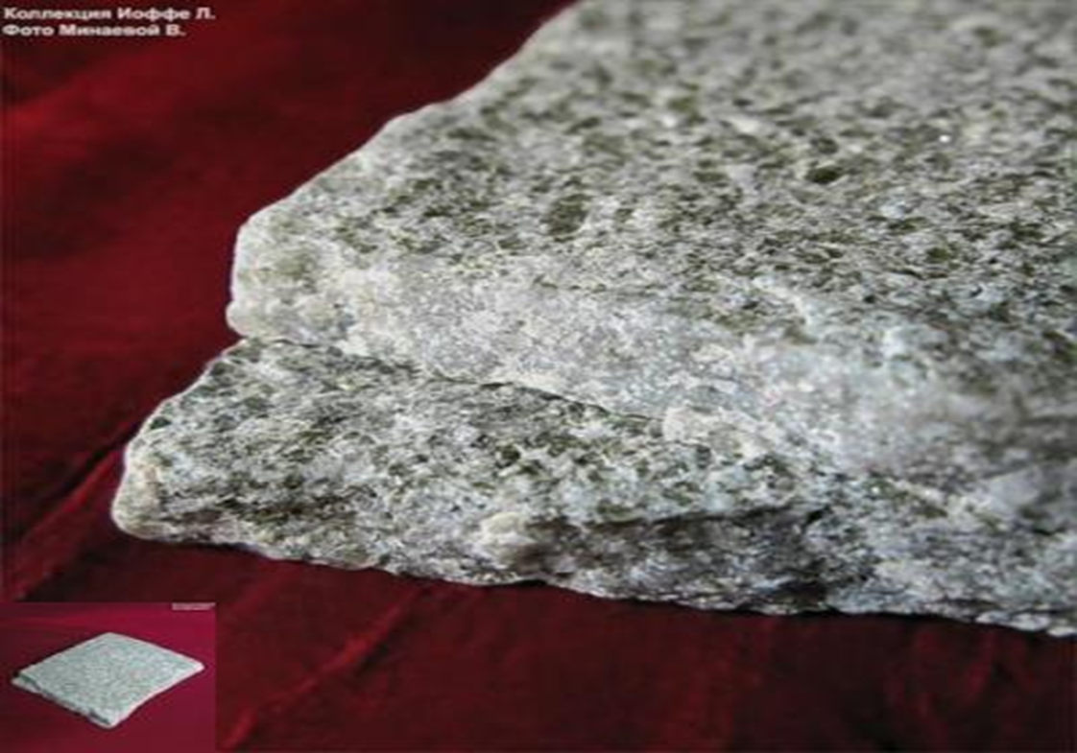
SiO2 оксид кремния.
Кремнезём. Сланец.

Slide 9
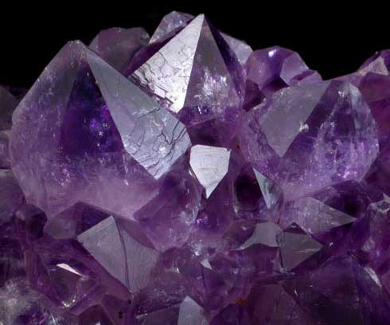
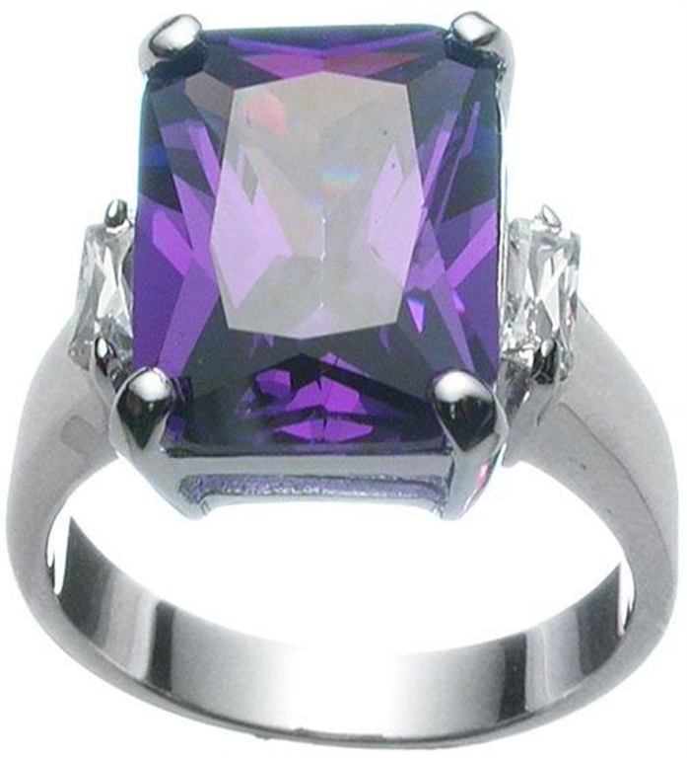
SiO2 оксид кремния.
Аметист – полудрагоценный камень.

Slide 10
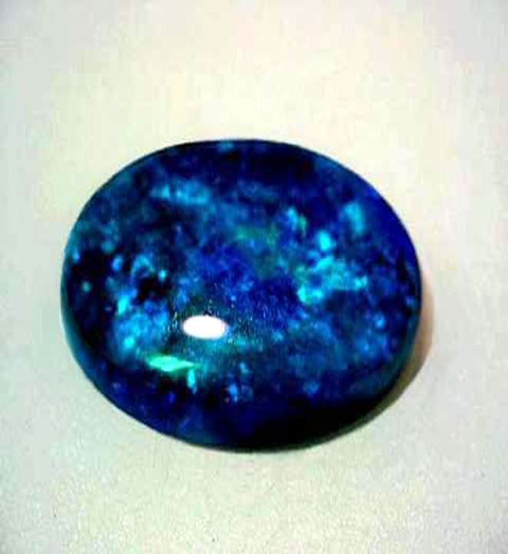
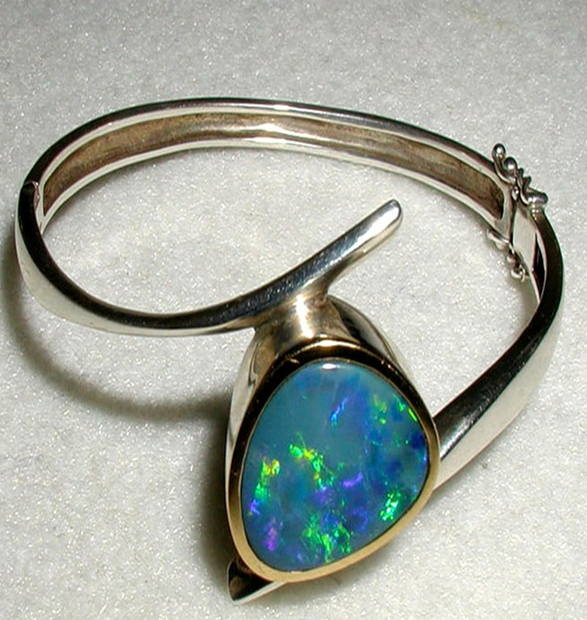
SiO2 оксид кремния.
Опал . Кольцо с опалом.

Slide 11
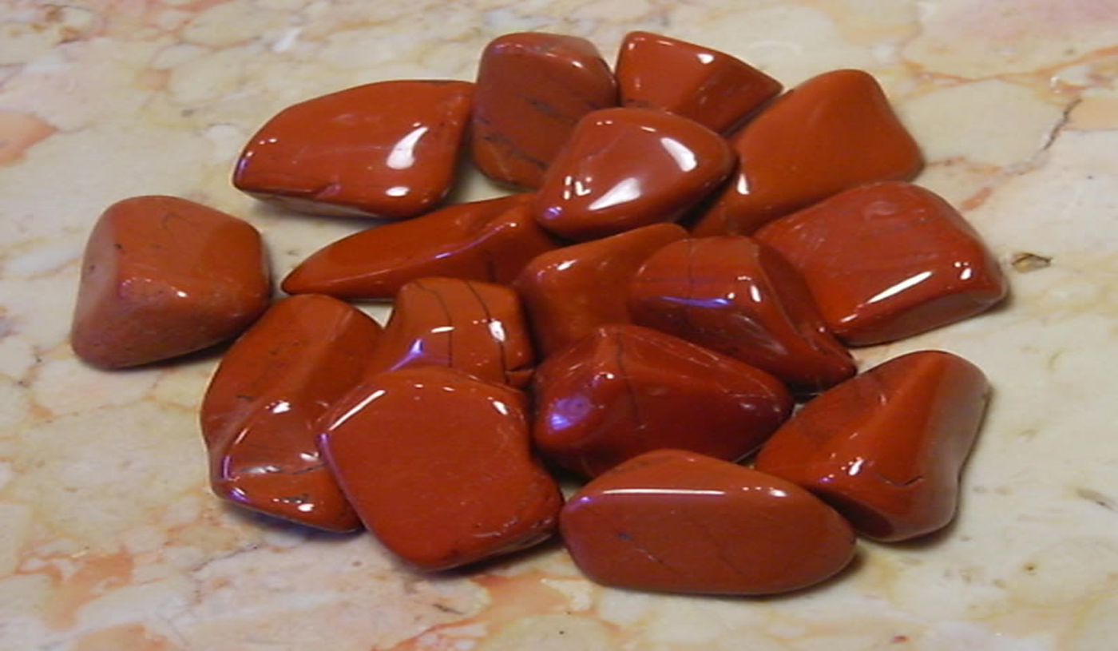
SiO2 оксид кремния.
Уральская яшма.

Slide 12
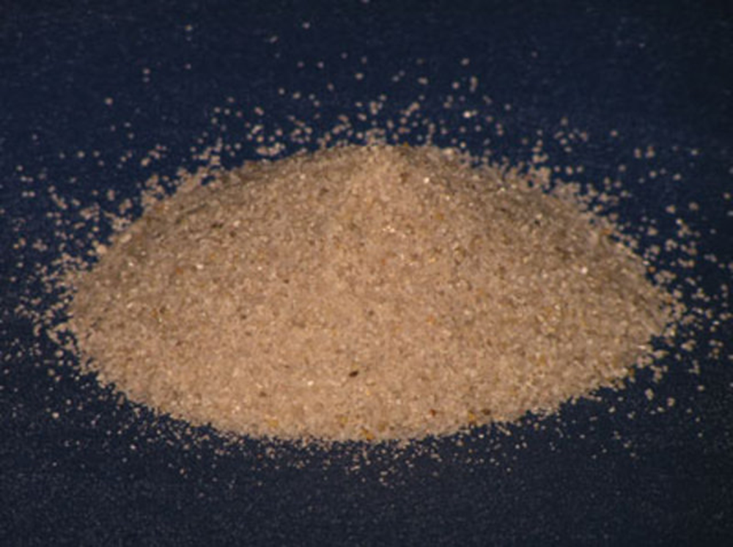
SiO2 оксид кремния.
Кварцевый песок.

Slide 13
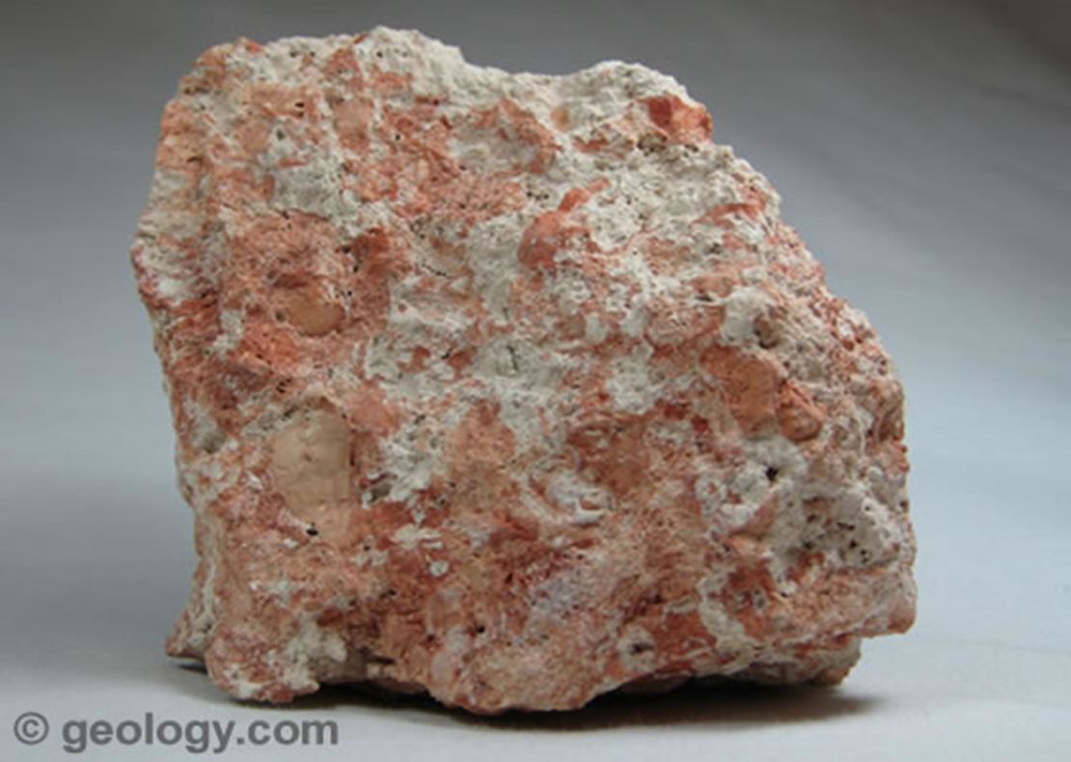
AL2O3 оксид алюминия.
Белое вещество, с очень высокой температурой плавления. В природе существует в виде природных соединений.
БОКСИТ.

Slide 14
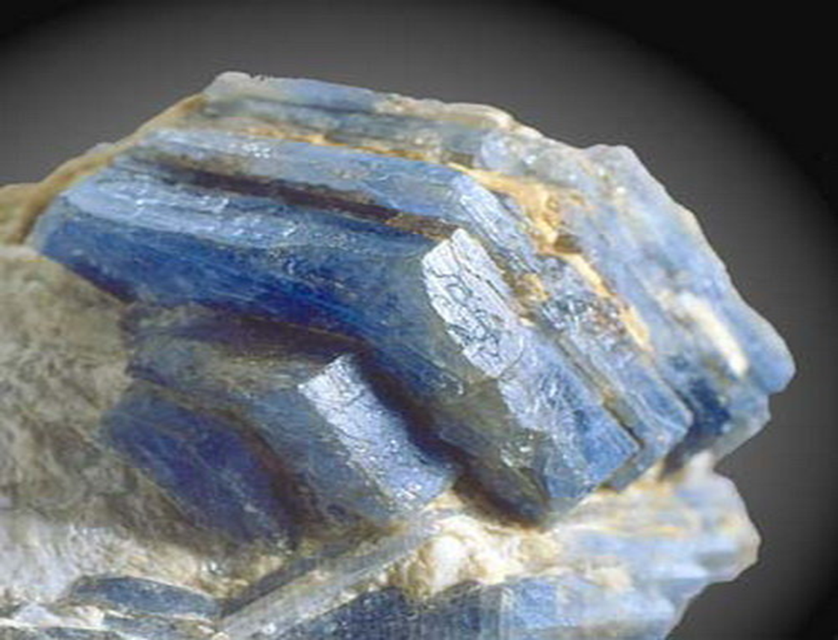
AL2O3 оксид алюминия.
КОРУНД.

Slide 15
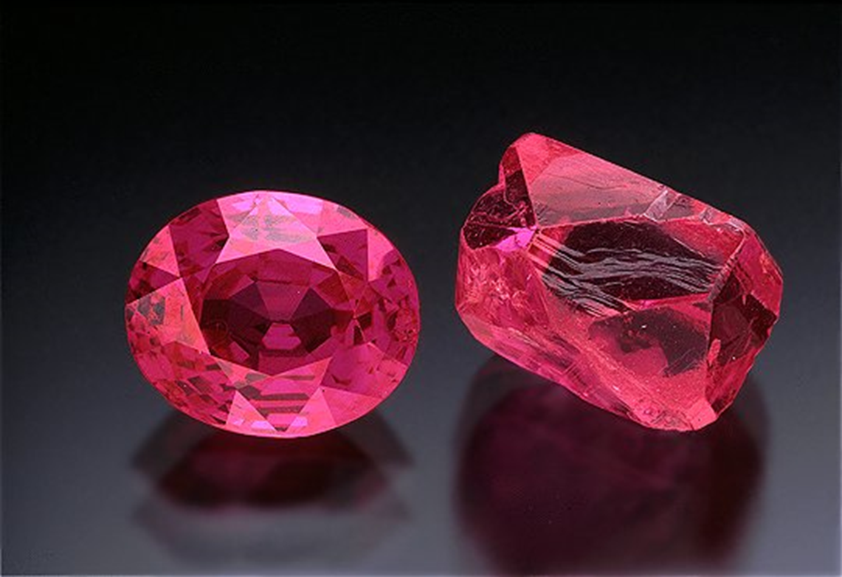
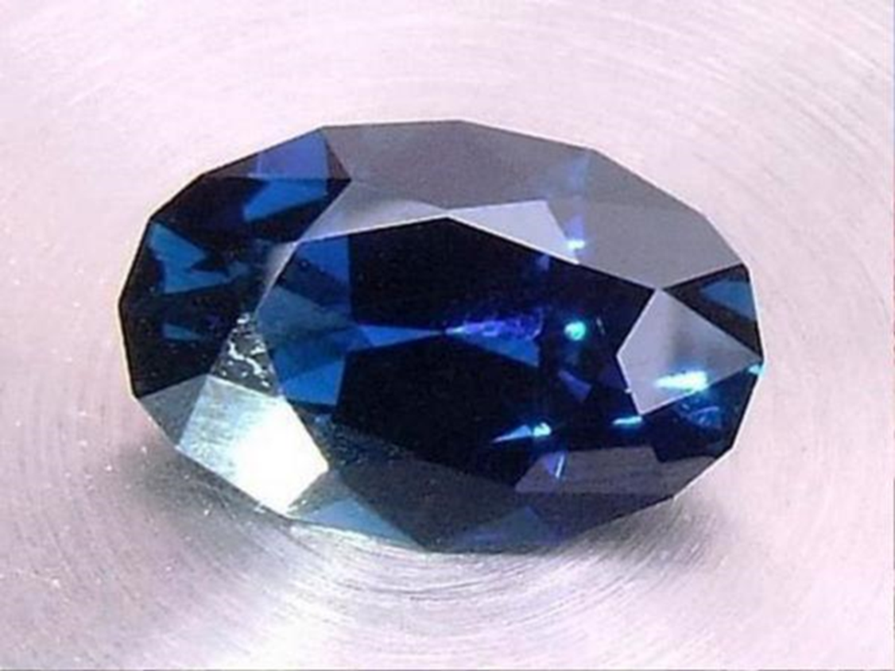
AL2O3 оксид алюминия.
Красные рубины. Синие сапфиры.

Slide 16
CaO – негашёная известь,
оксид кальция
MgO – жжённая магнезия,
оксид магния.
Используют в производстве строительных материалов.

Slide 17
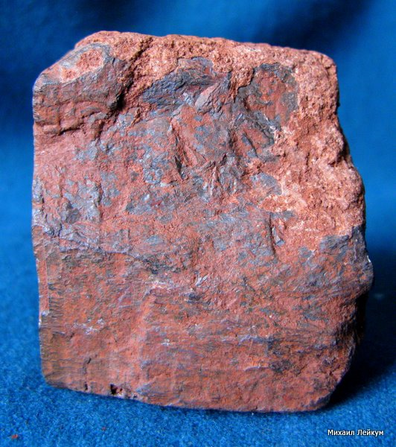
Fe2O3 – оксид железа (III)
Красный
железняк.

Slide 18

Всем спасибо за внимание!

